Slide 1
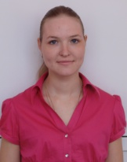
Портфолио
Министерство образования Республики Мордовия
Рузайкиной Елены Николаевны,
музыкального руководителя
МАДОУ г. о. Саранск «Центр развития ребенка – детский сад №6»
Дата рождения:25.10.1985г.
Профессиональное образования: высшее, ГОУВПО Мордовский государственный педагогический институт имени М.Е. Евсевьева», г. Саранск; «Педагогика и методика начального образования» с доп. специальностью «Музыкальное образование», учитель начальных классов, учитель музыки .
Диплом ВСА № 0727444,
Дата выдачи – 26.06.2008г.
Стаж педагогической работы: 3 года (музыкальный руководитель)
Общий трудовой стаж: 8 лет
Наличие квалификационной категории:
Дата последней аттестации:

Slide 2
Представление педагогического опыта Рузайкиной елены Николаевны размещен на сайте МАДОУ «Центр развития ребенка – детский сад №6»
Адрес сайта: http://ds6sar.schoolrm.ru/sveden/employees/10853/191568/

Slide 3
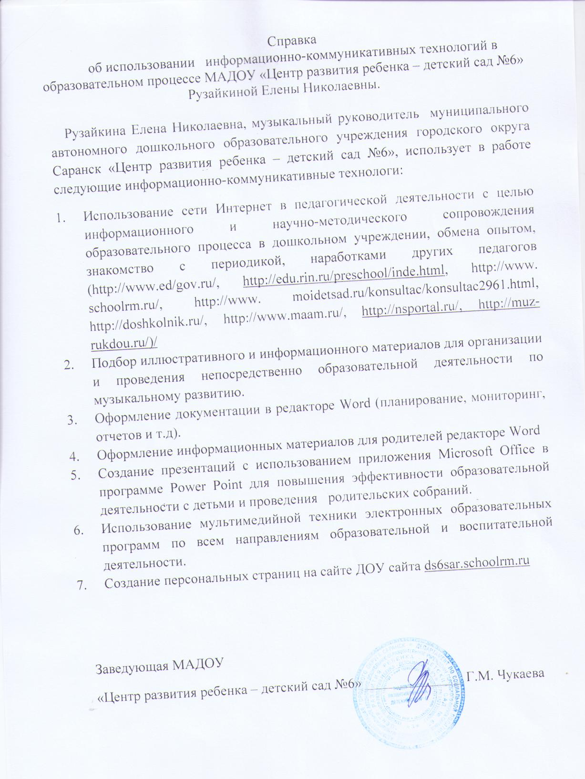
1. Применение информационно-коммуникативных технологий

Slide 4
2.Наличие авторских программ и технологий
Муниципальный уровень:
Дополнительная общеобразовательная программа «Ритмика»

Slide 5
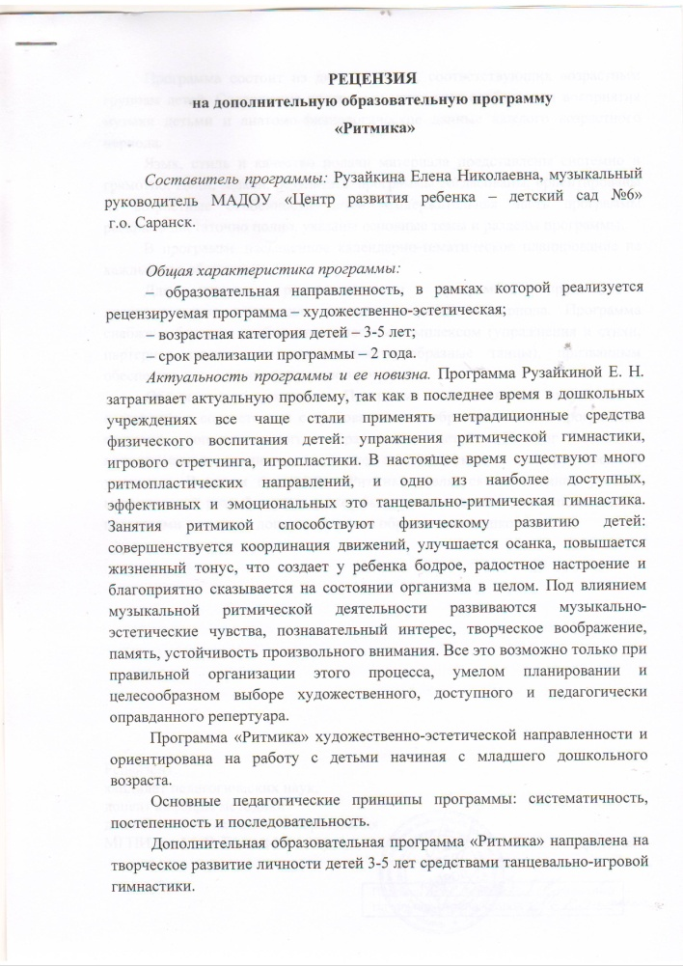
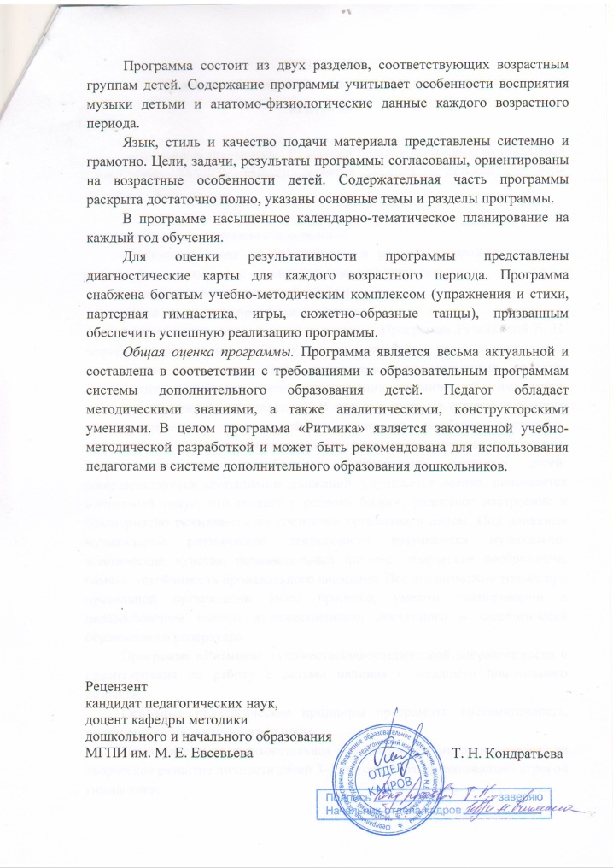

Slide 6
3. Участие в инновационной (экспериментальной) деятельности
Муниципальный уровень
инновационная деятельность МАДОУ «Центр развития ребенка – детский сад №6»
«Влияние развивающей и предметно- пространственной среды на личностное развитие, сохранение и укрепление здоровья дошкольников в современном ДОУ», 2013г.

Slide 7
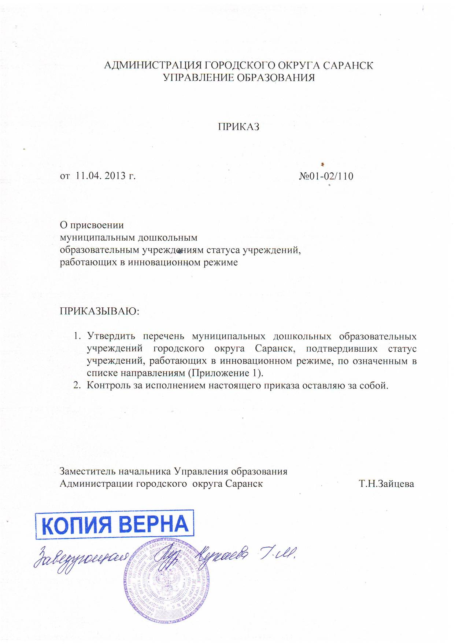
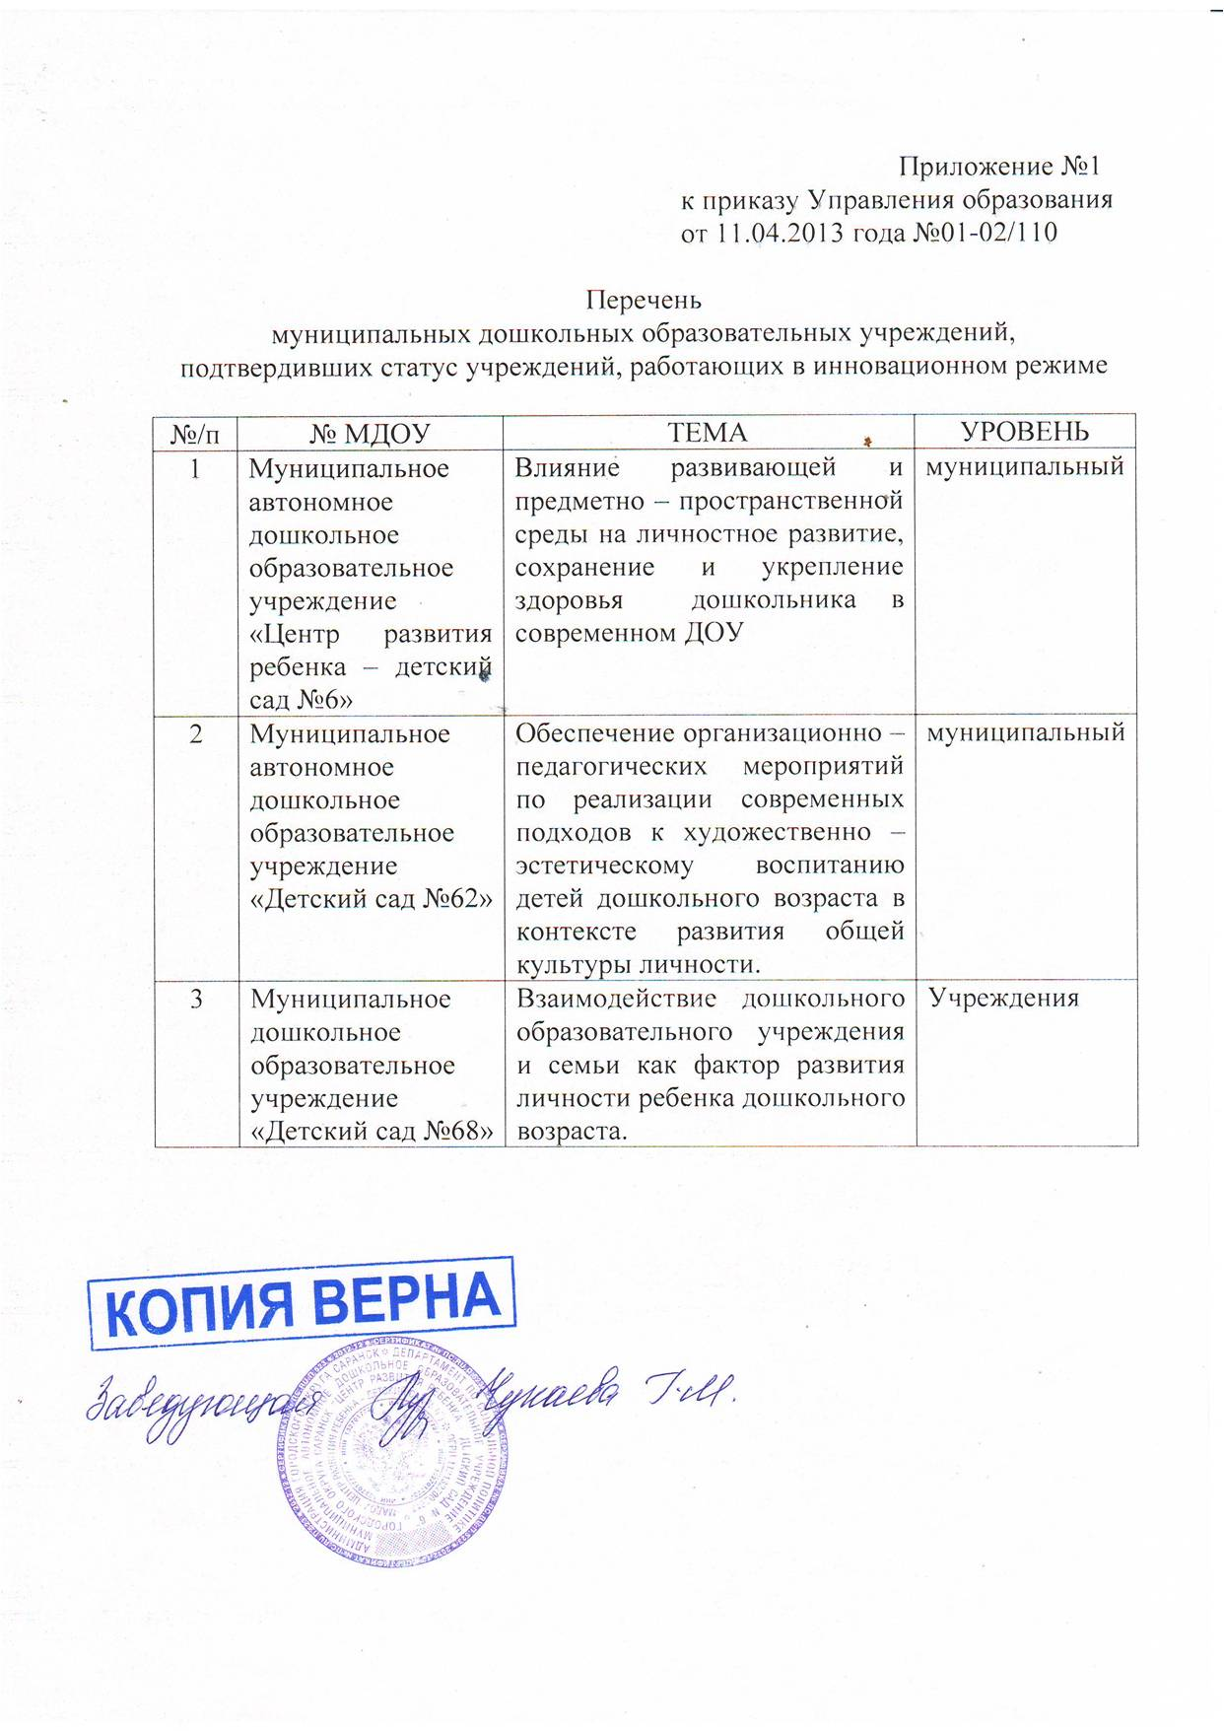

Slide 8
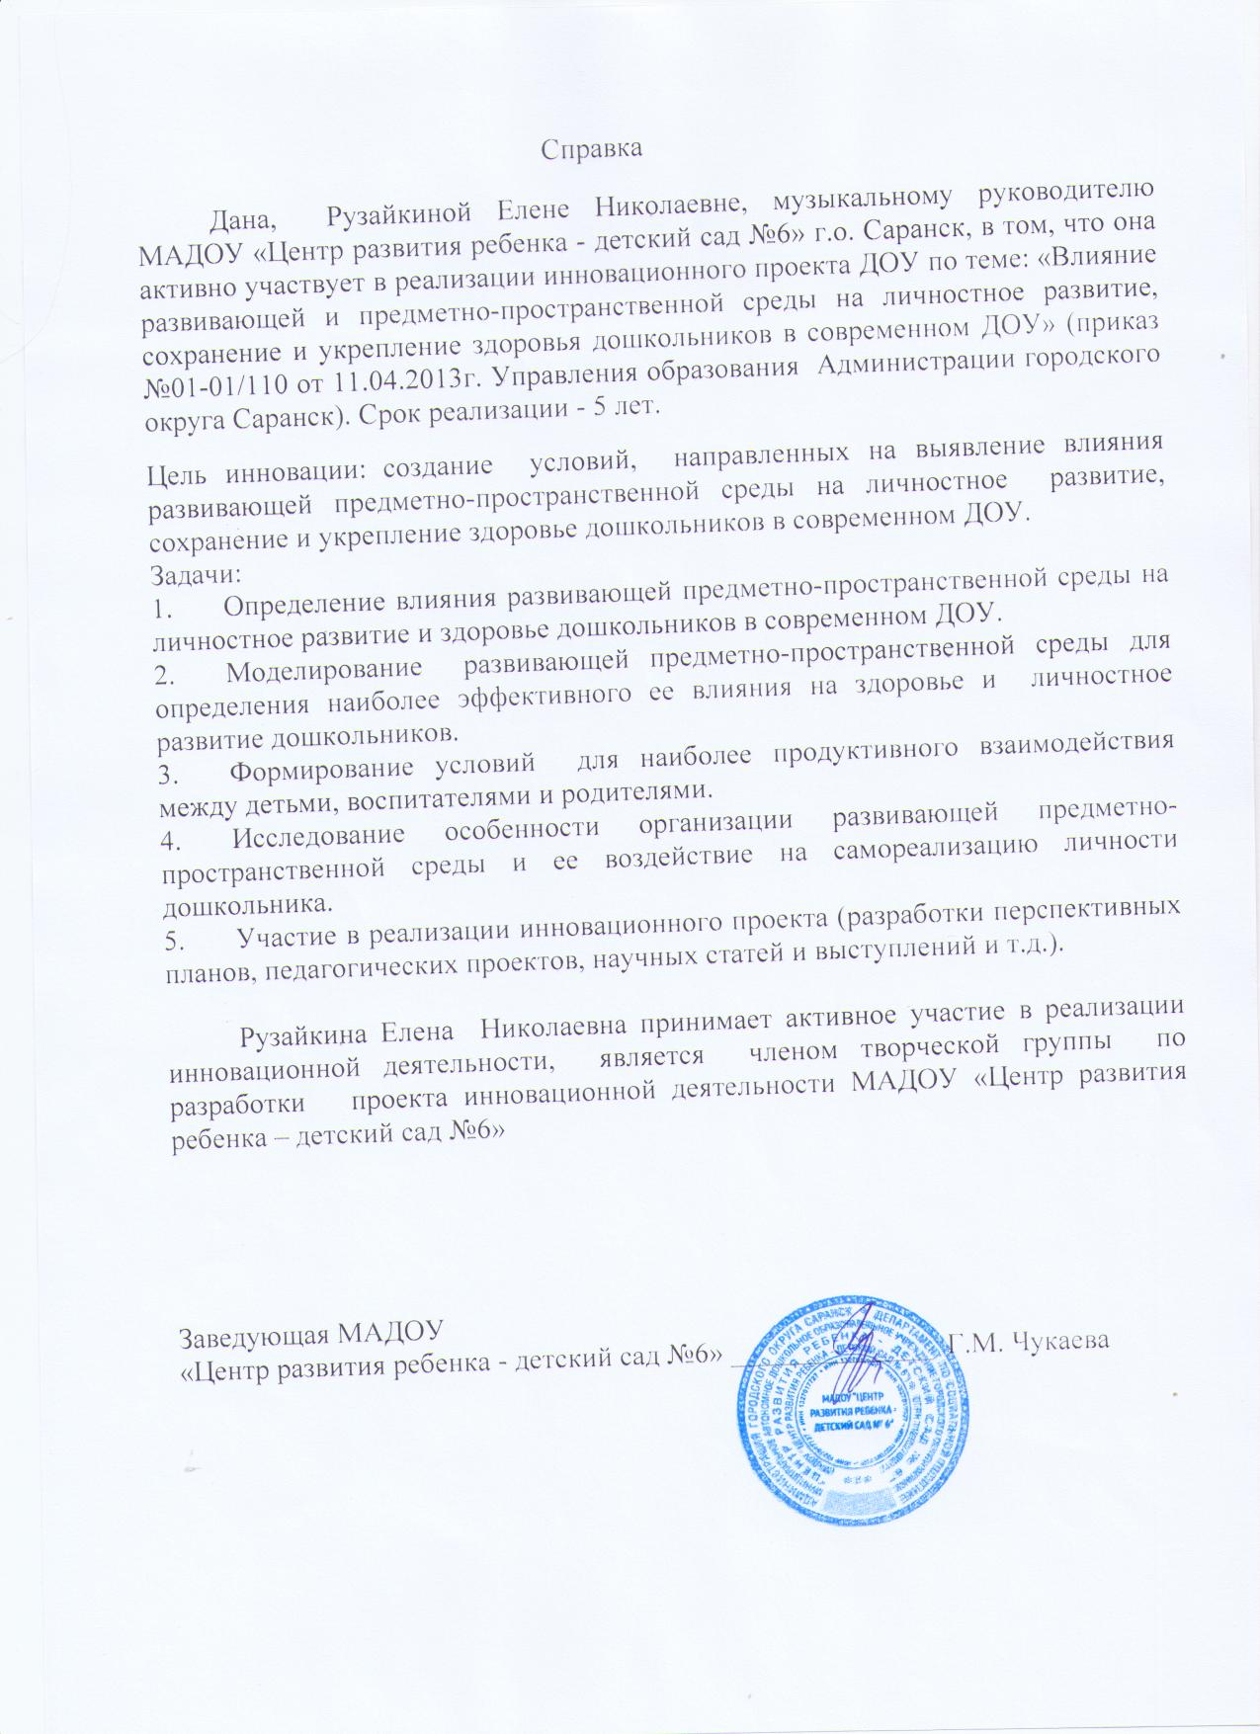
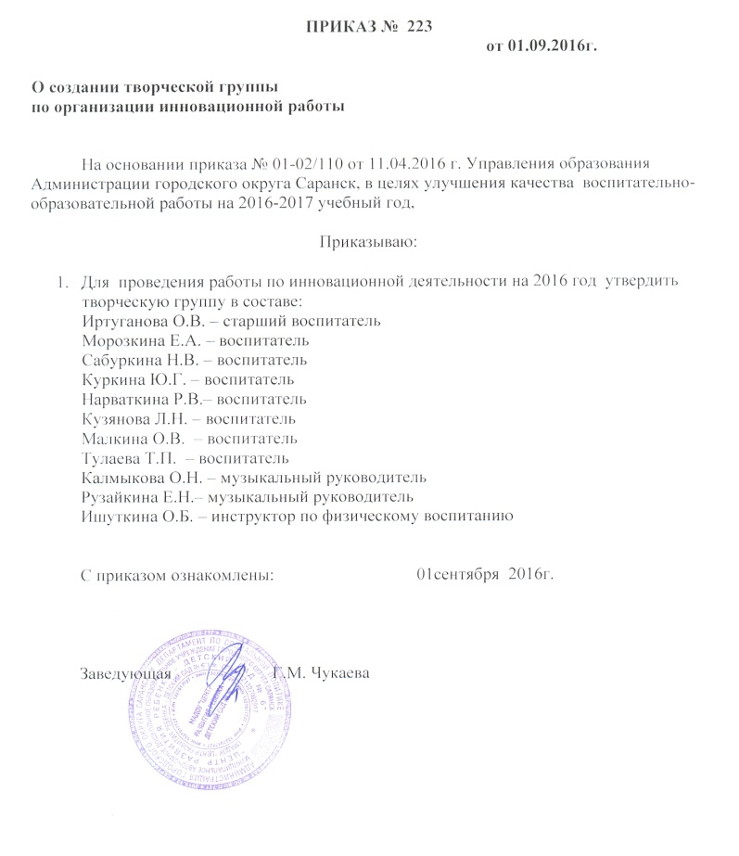

Slide 9
4. Результаты участия воспитанников: конкурсах; выставках; турнирах; соревнованиях; акциях; фестивалях.
Республиканский уровень - 2
Муниципальный уровень – 2
Всероссийский уровень- 1

Slide 10
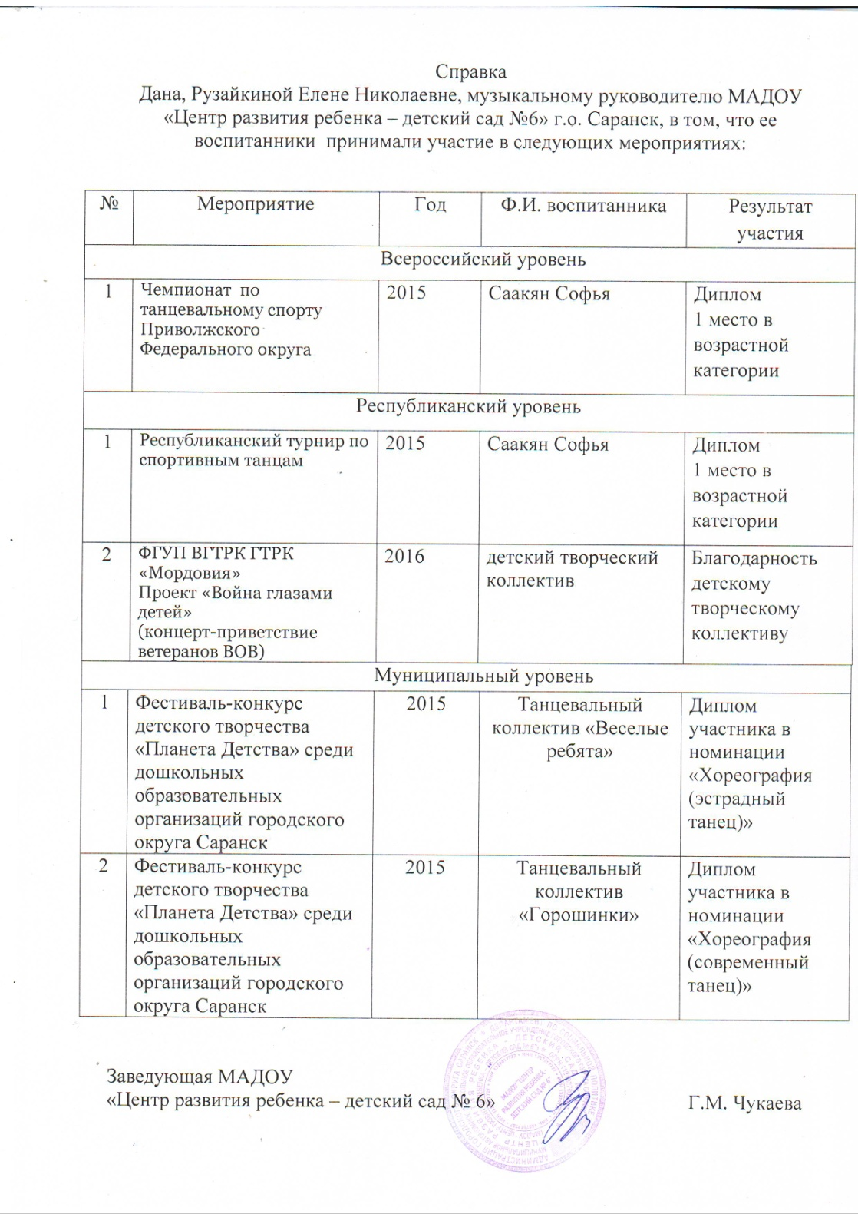

Slide 11
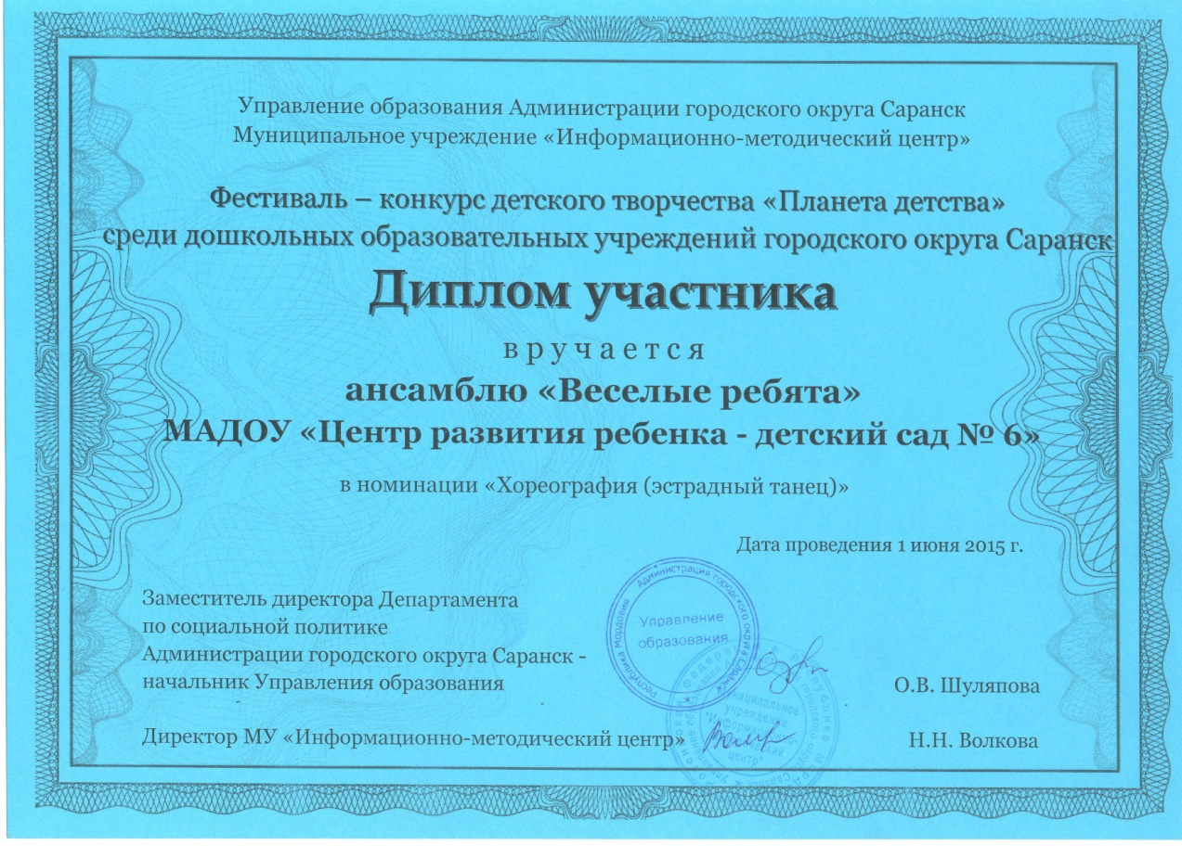
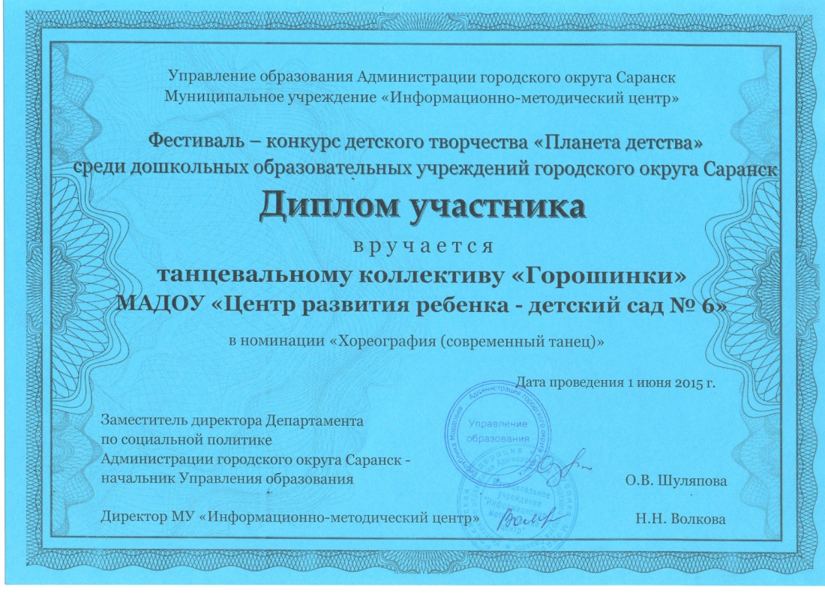

Slide 12
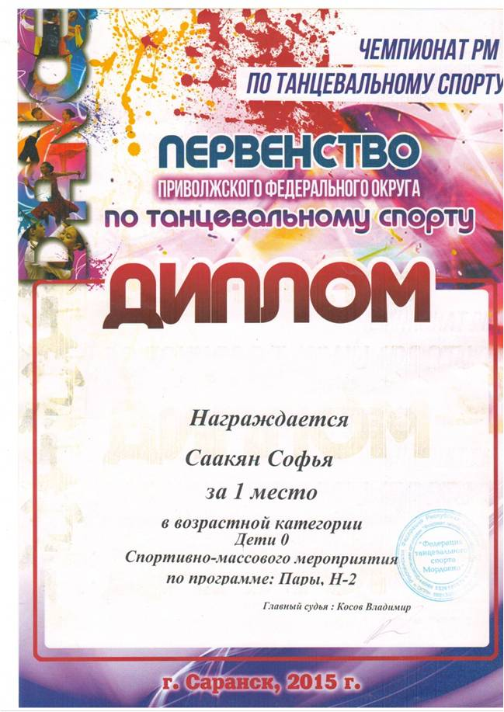

Slide 13
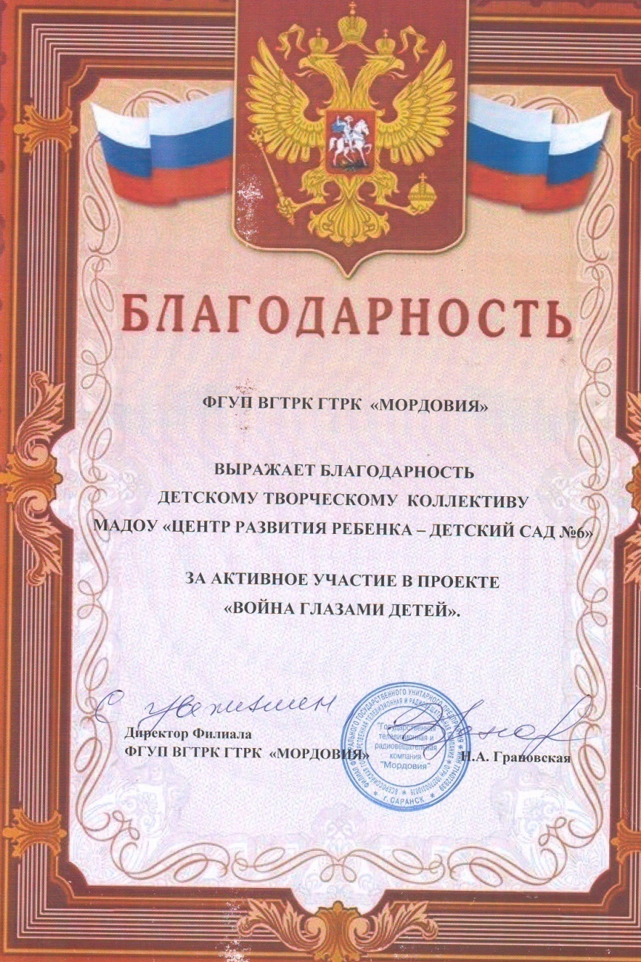

Slide 14
5. Наличие публикаций
Всероссийский уровень - 3
http://pedrazvitie.ru/razdely/78_vospitatelyam/index?id=1933
http://www.prodlenka.org/metodicheskie-razrabotki/scenarii-prazdnikov/osennie-prazdniki/218230-veselaja-oseninka-.html
http://www.prodlenka.org/metodicheskie-razrabotki/scenarii-prazdnikov/prazdniki-v-detskom-sadu/218233-vstrecha-vesny.html
http://www.prodlenka.org/metodicheskie-razrabotki/doshkolnoe-obrazovanie/muzykalnoe-vospitanie/218232-virtualnoe-puteshestvie-po-muzejam-mordovii.html

Slide 15
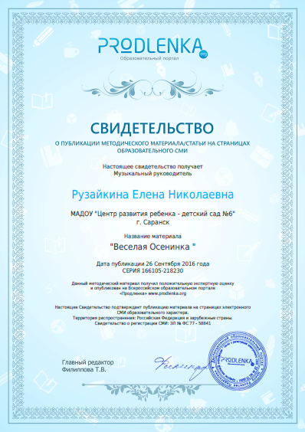

Slide 16
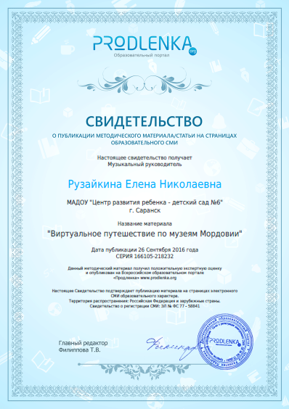

Slide 17
6.Выступление на научно-практических конференциях, педагогических чтениях , семинарах секциях , методических объединениях
Муниципальный уровень – 1
Республиканский уровень – 3

Slide 18
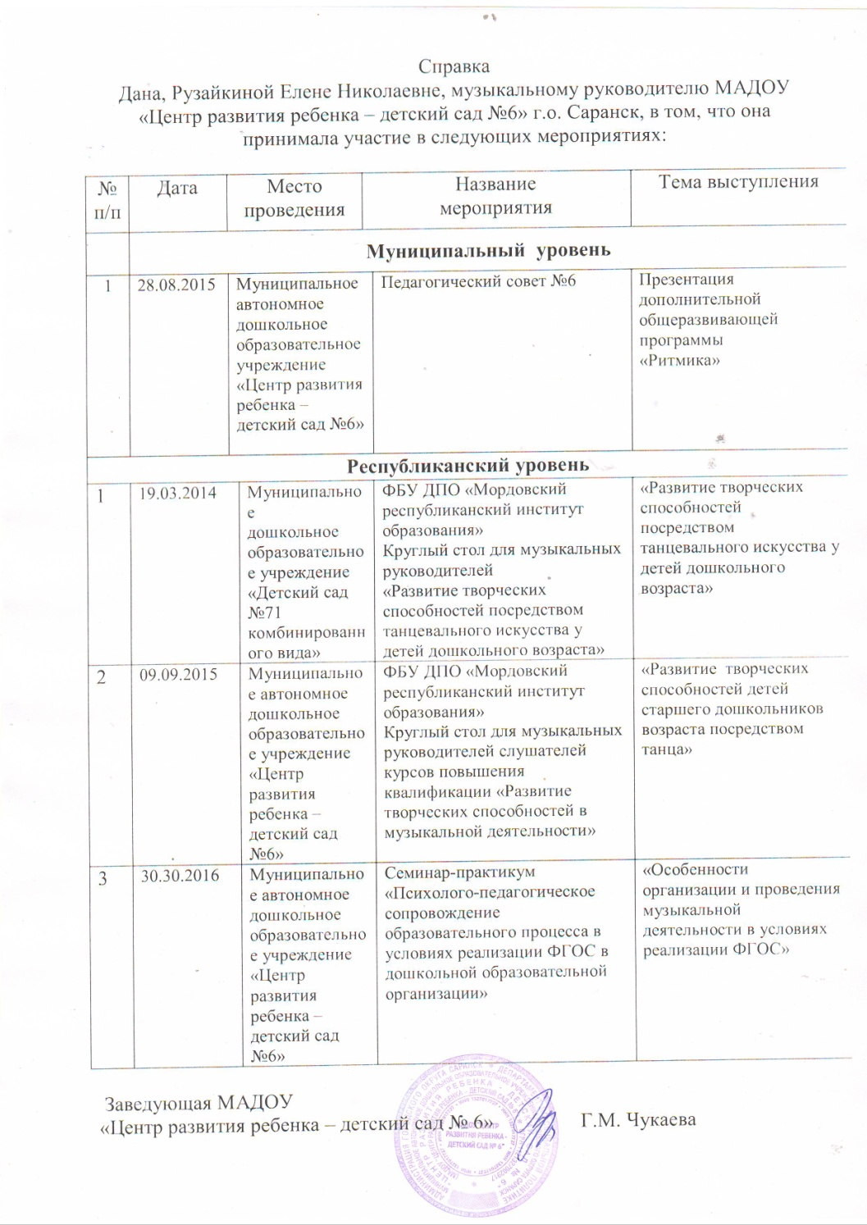

Slide 19
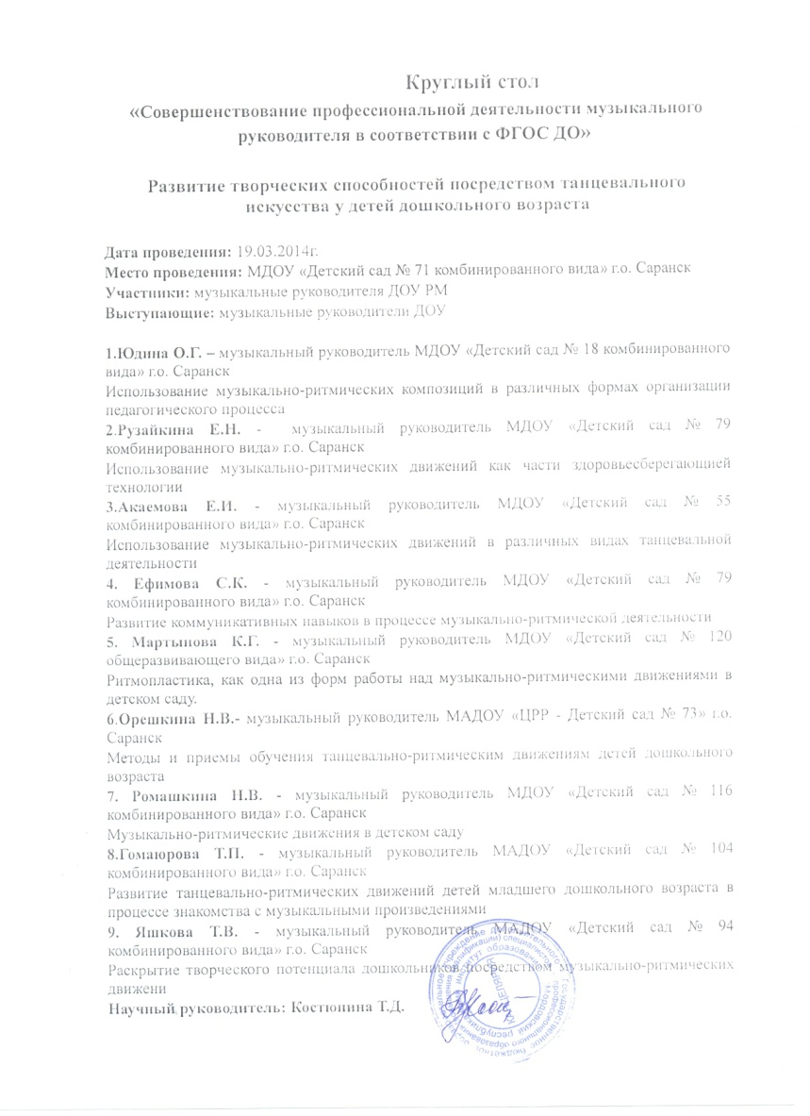
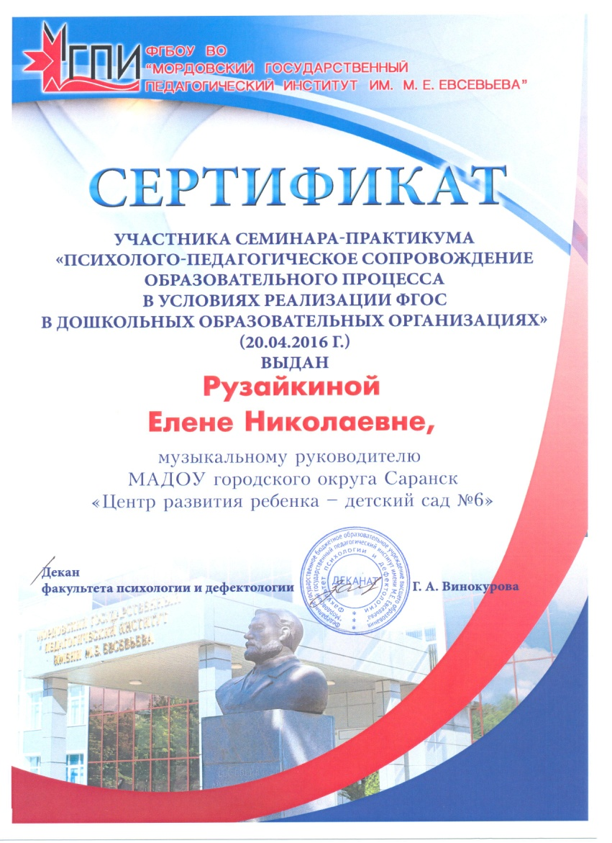

Slide 20
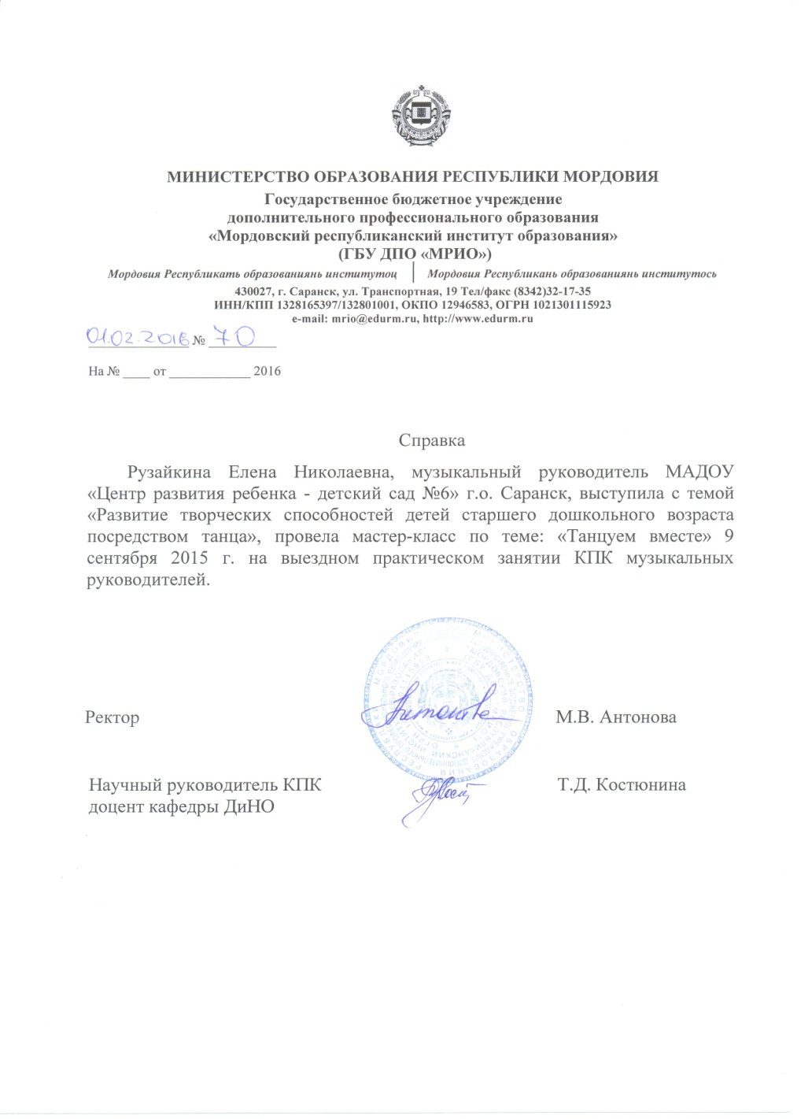

Slide 21
7. Проведение открытых занятий мастер-классов, мероприятий
Муниципальный уровень –1
Республиканский уровень -1

Slide 22
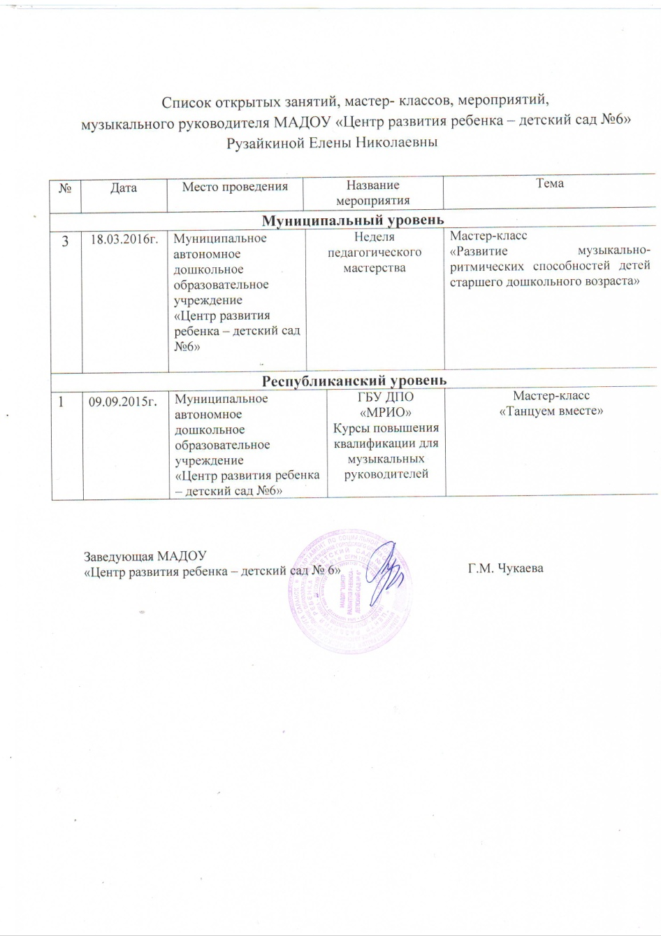

Slide 23
8. Общественно –педагогическая активность педагога : участие в экспертных комиссиях, в жюри конкурсов, депутатская деятельность и т.д.
Республиканский уровень -1

Slide 24
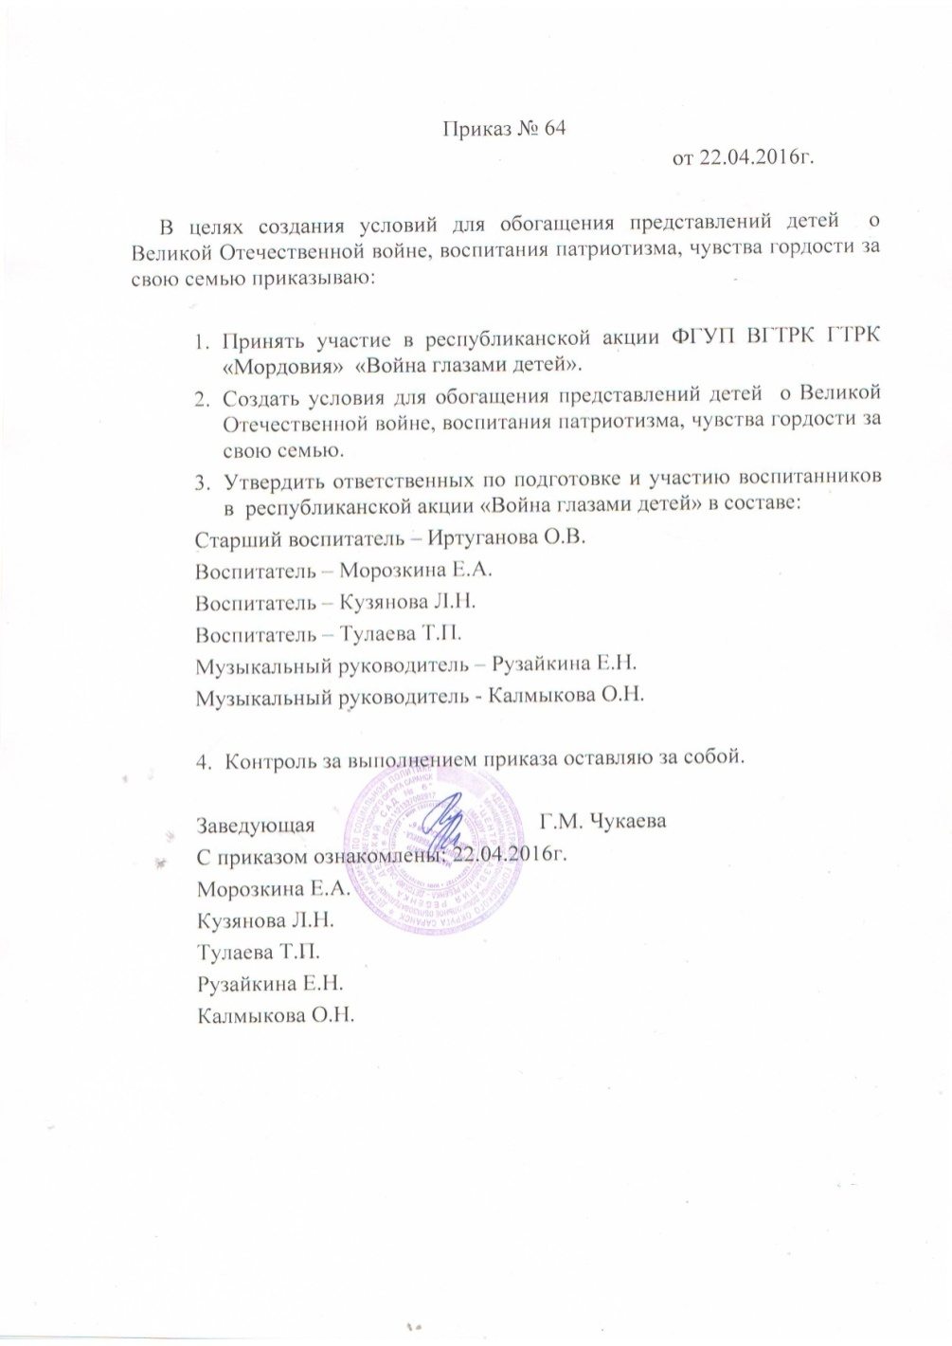
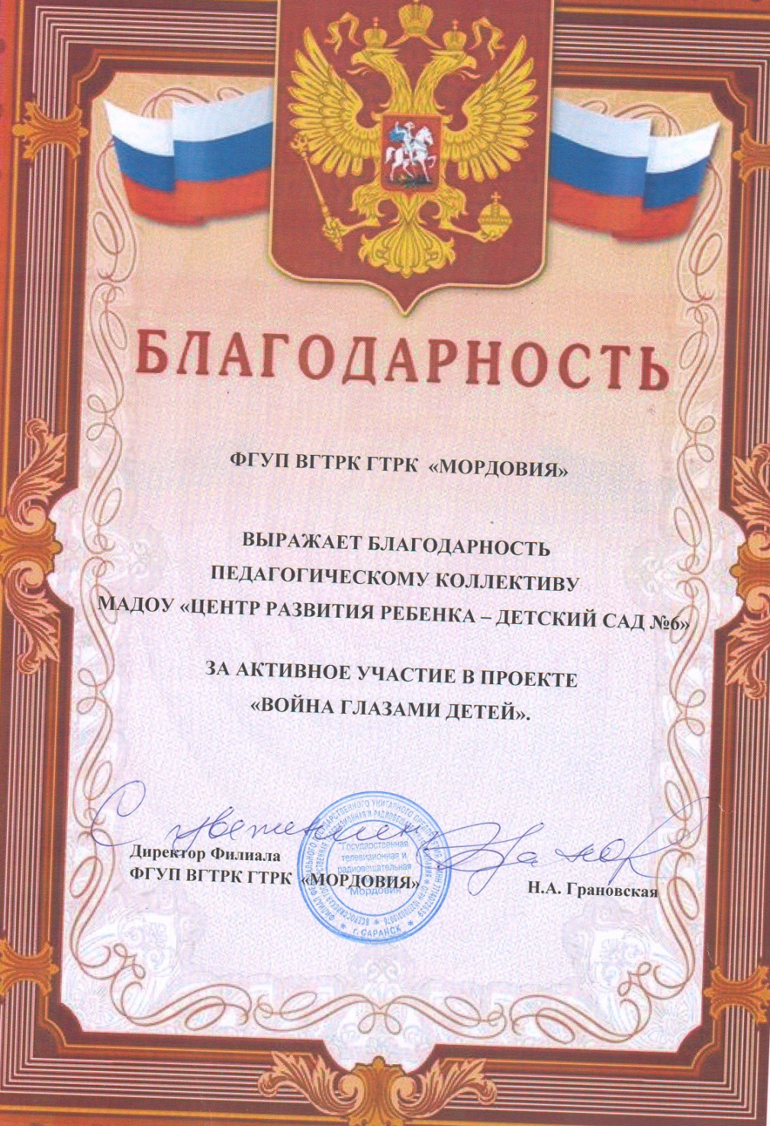

Slide 25
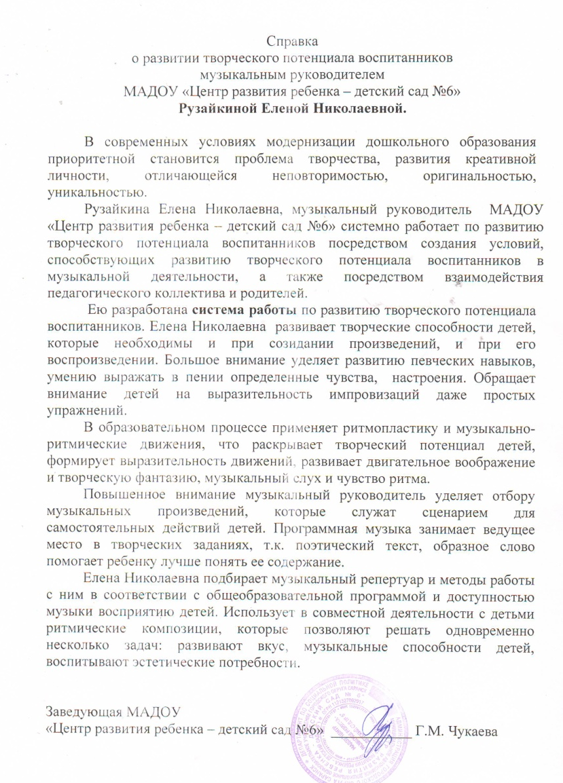
9. Развитие творческого потенциала воспитанников

Slide 26
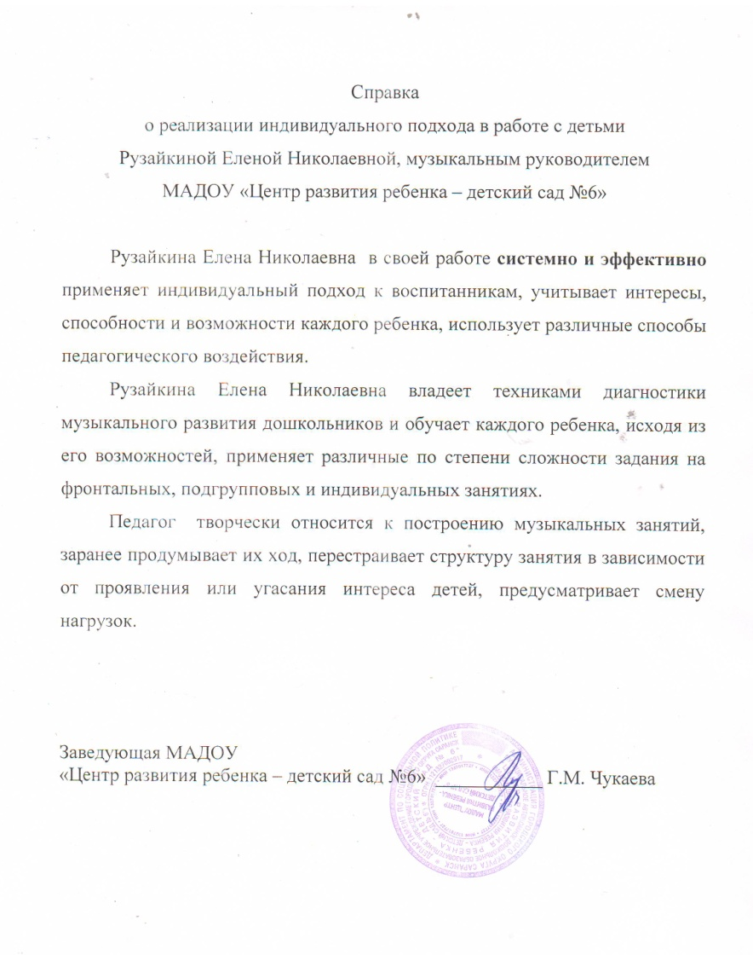
10. Организация индивидуального подхода

Slide 27
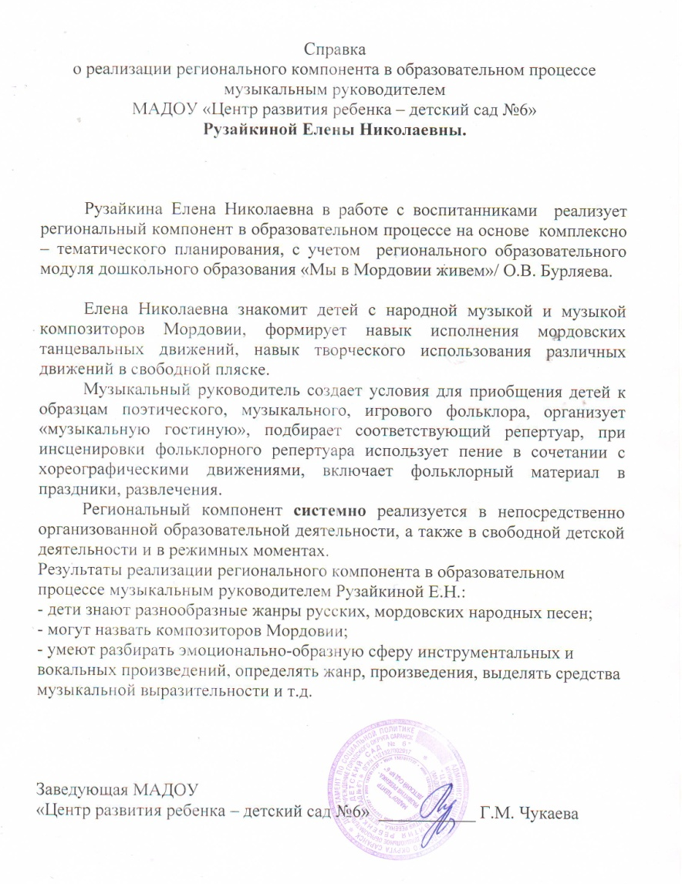
11. Реализация регионального компонента в образовательном процессе

Slide 28
12. Участие педагога в профессиональных конкурсах
Муниципальный уровень – 3

Slide 29
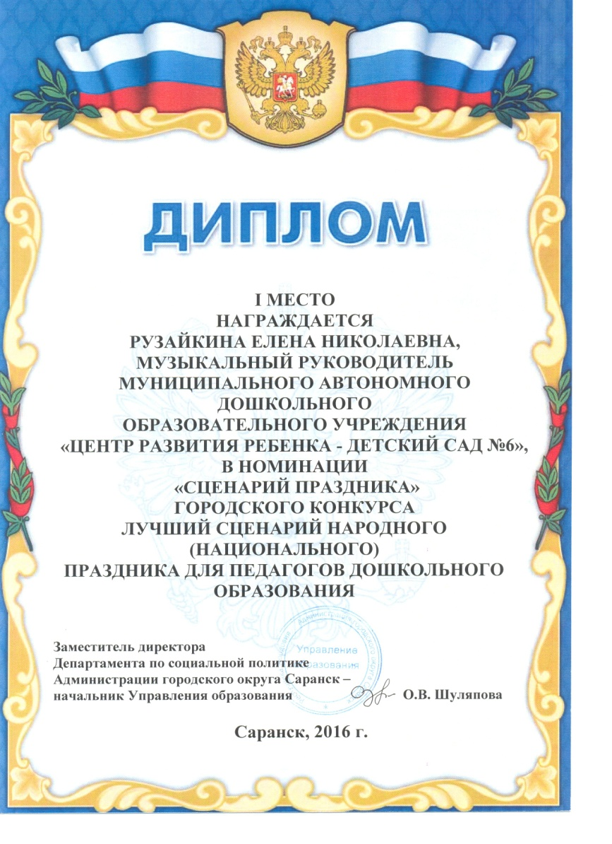
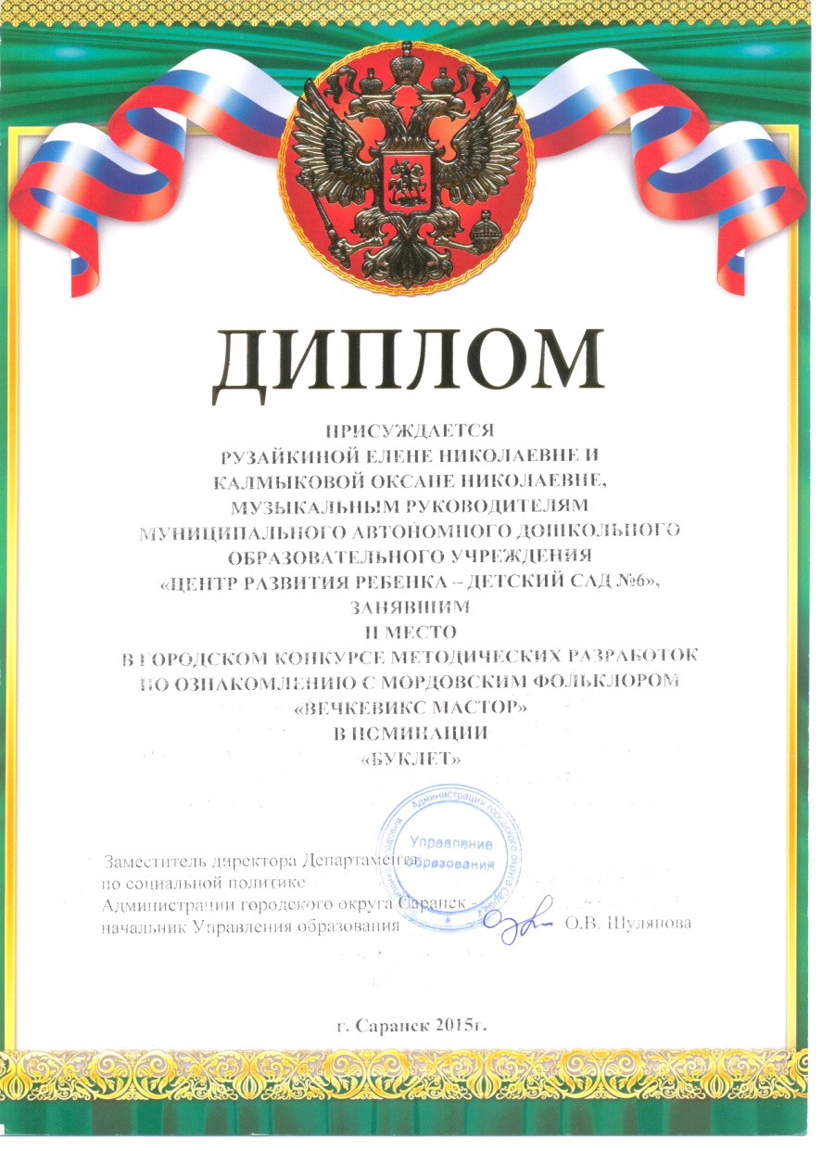

Slide 30
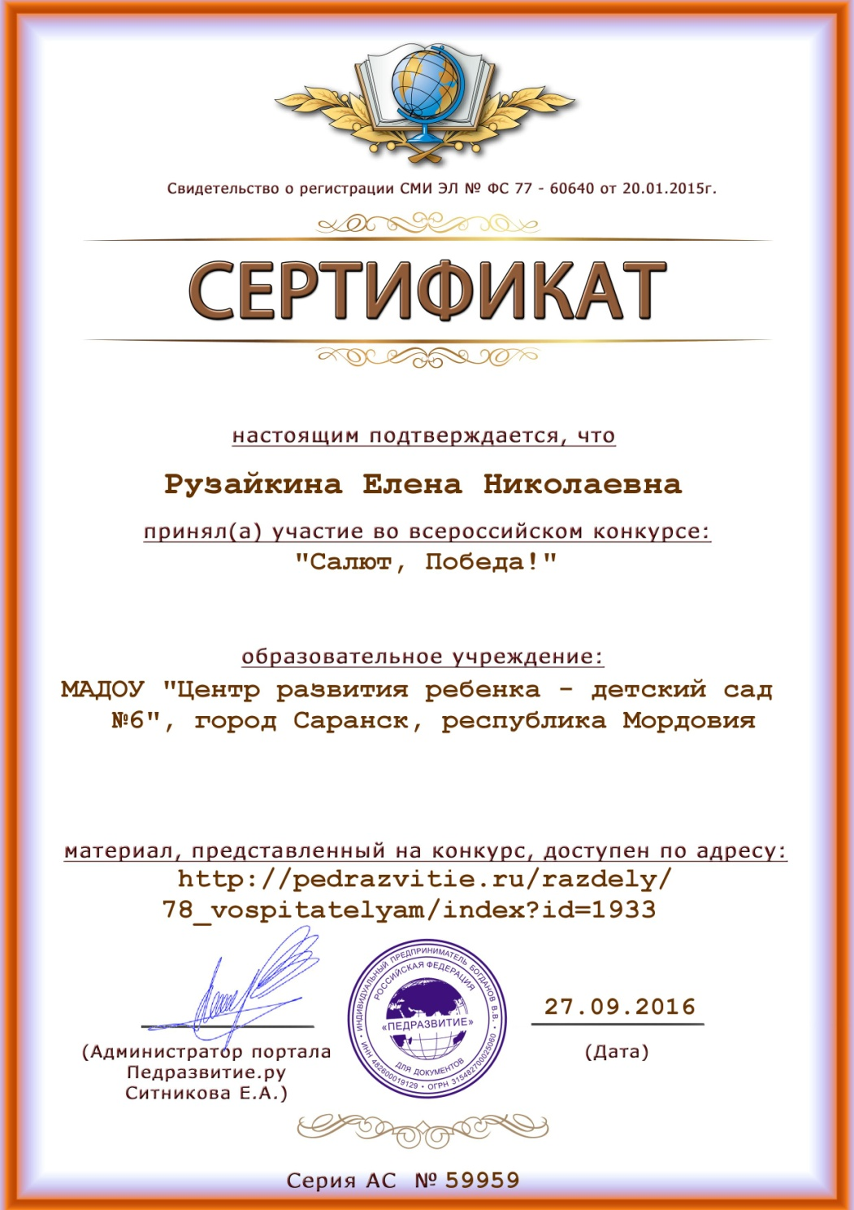

Slide 31
13. Награды и поощрения педагога в межаттестационный период органами государственной власти, МО РМ, муниципальные органы управления образованием, общественными организациями , педагогическими сообществами, родительской общественностью
Муниципальный уровень - 2

Slide 32
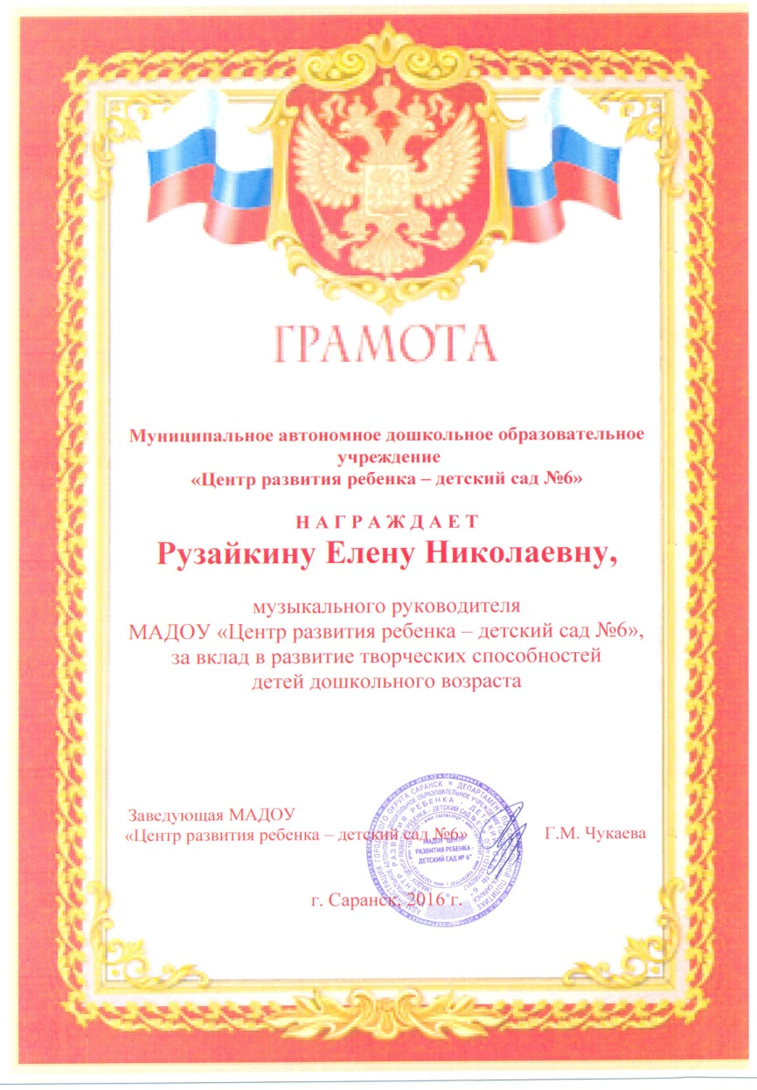

Slide 33
12. Повышение квалификации, профессиональная переподготовка

Slide 34
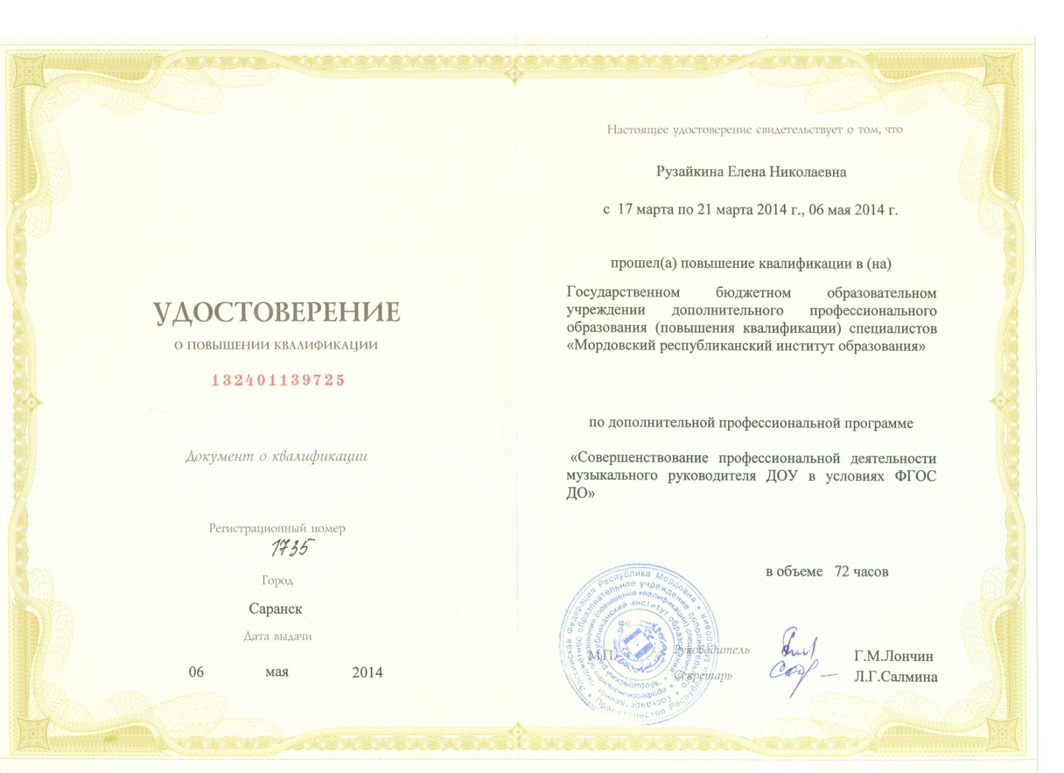

Slide 35
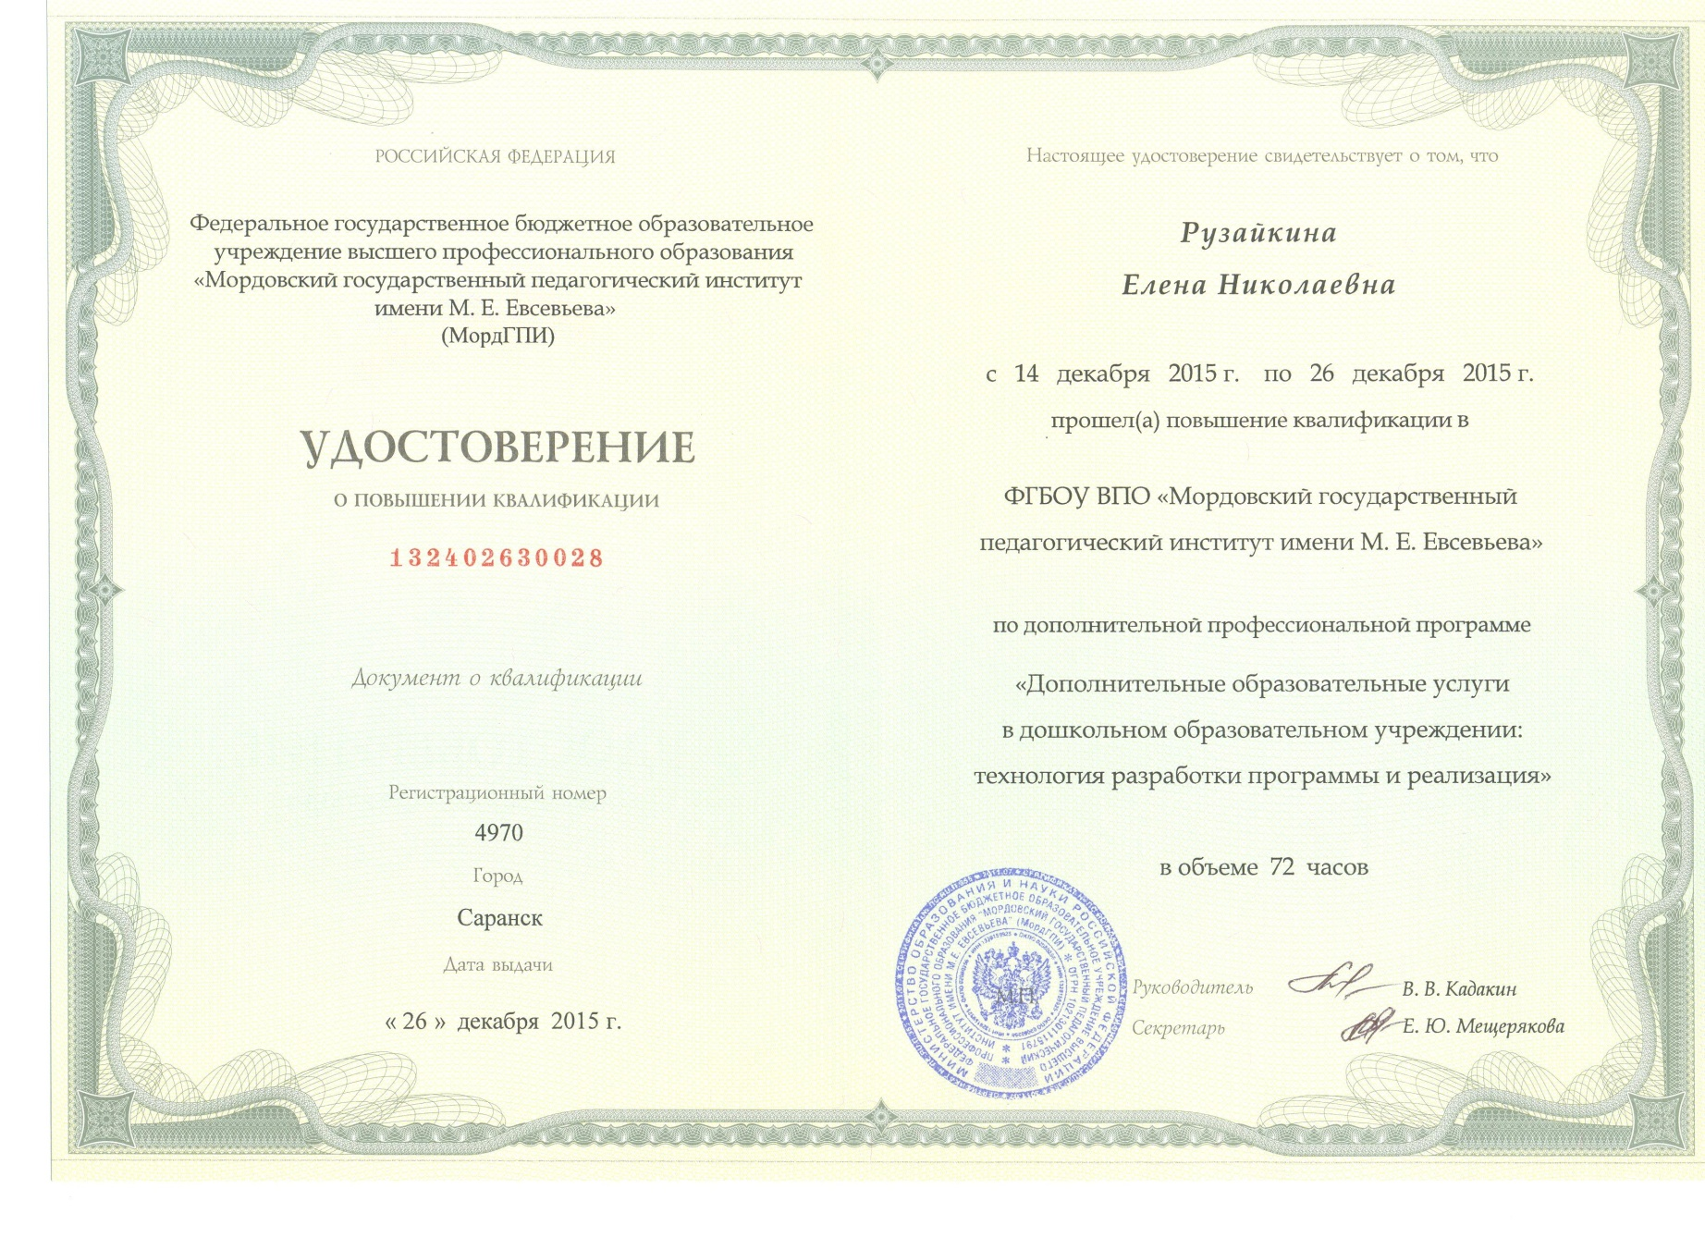

Slide 36
